Slide 1
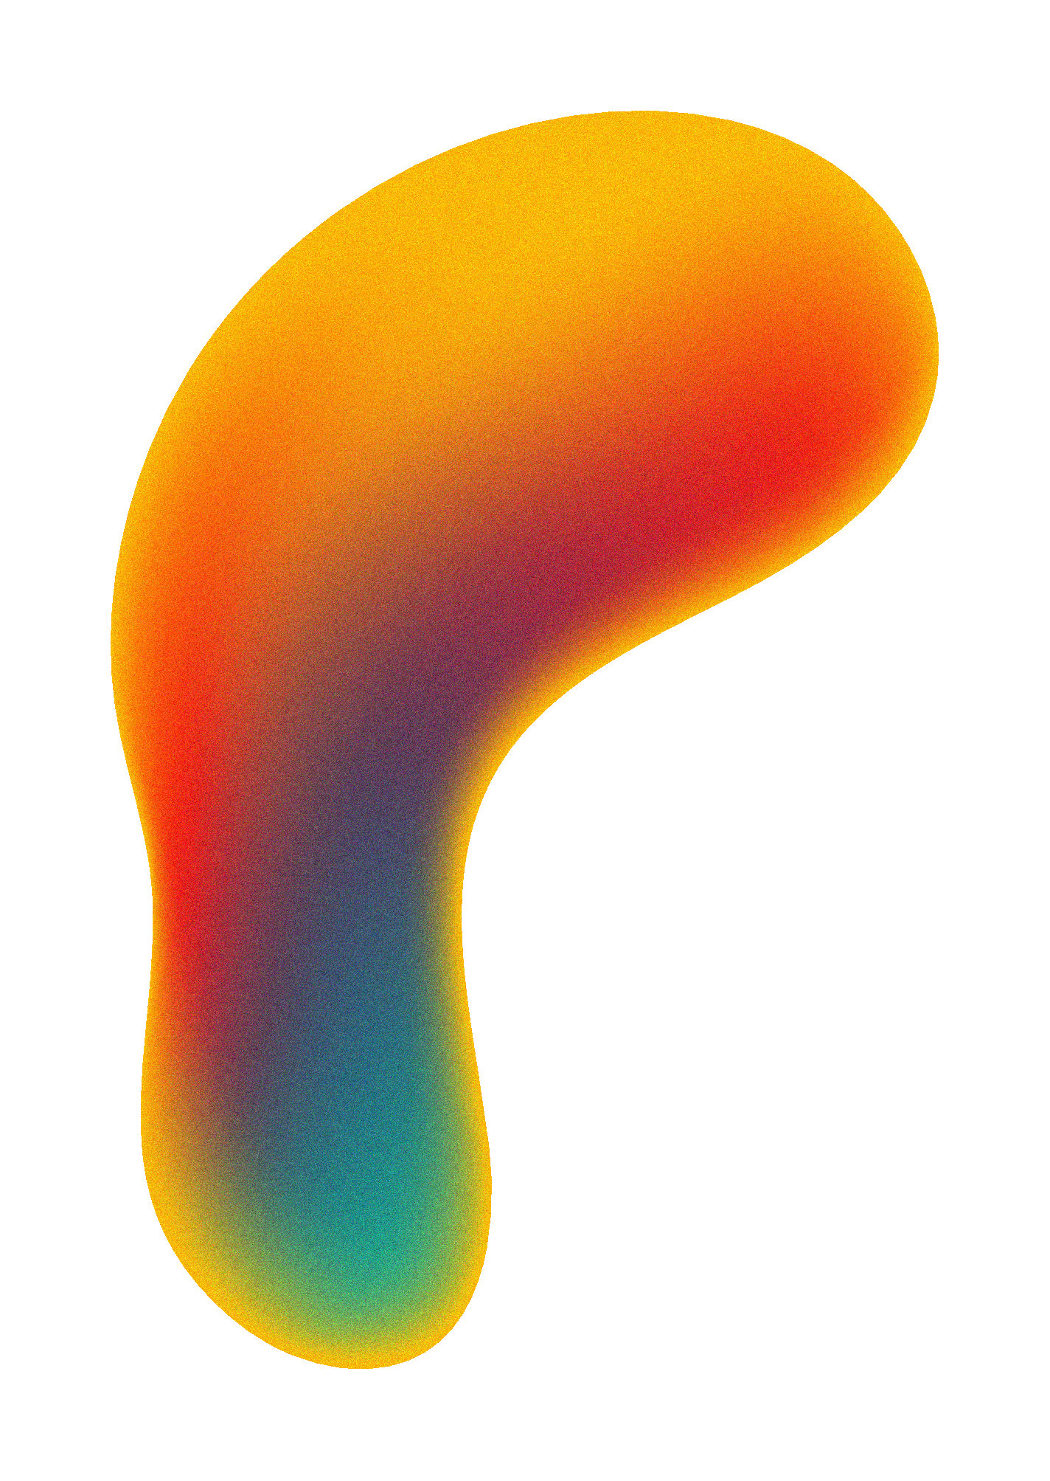
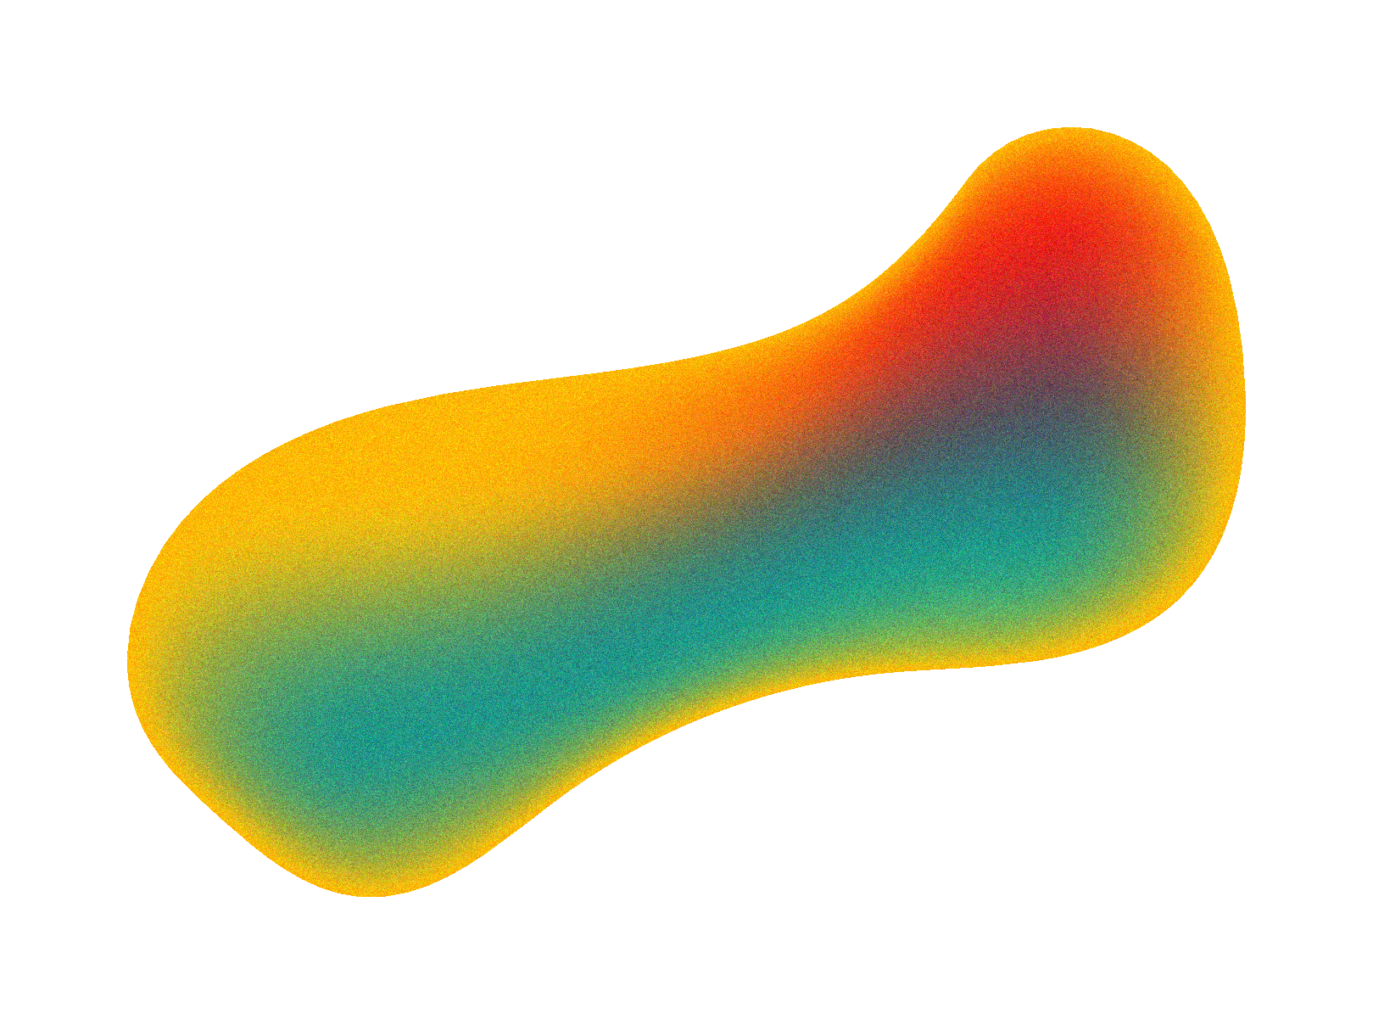
A2D2
SELF-DRIVING CAMERA SEGMENTATION
Gabriele Laguna
23/10/23
ML

Slide 2
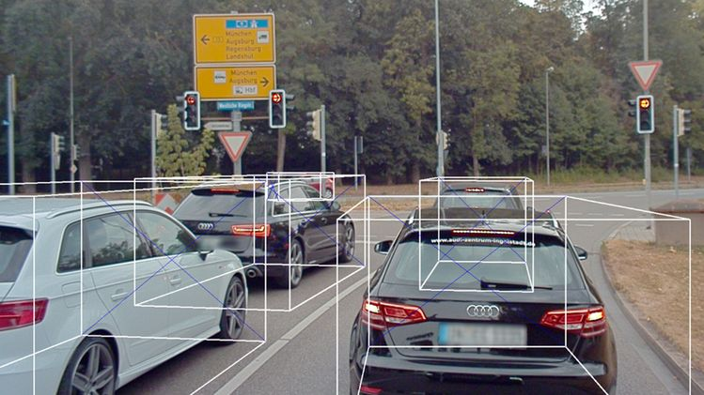
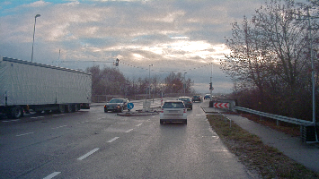
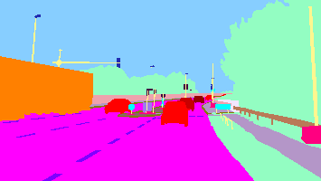
A2D2 - Dataset
2.3 TB di dati:
Lidar
Camera
Bus delle centraline
Segmentazione
Website: https://www.a2d2.audi/a2d2/en/dataset.html

Slide 3
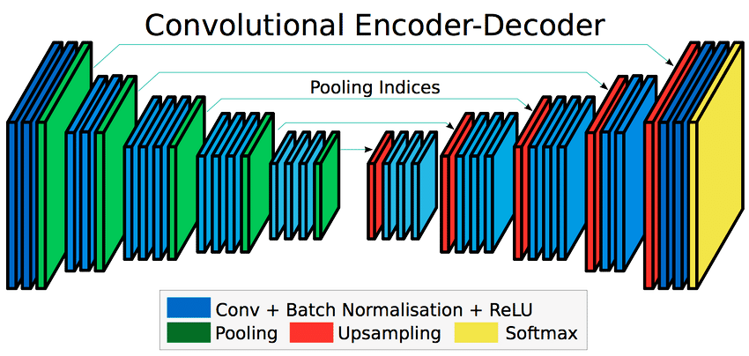
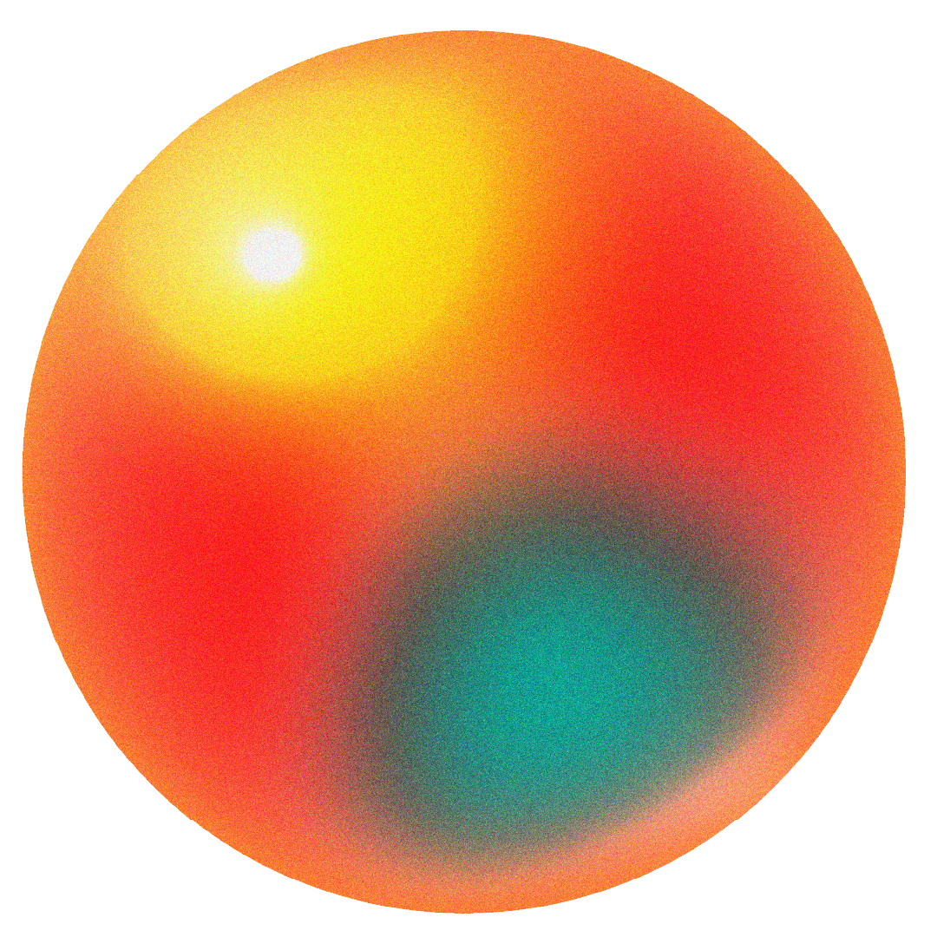
APPROCCI
UTILIZZATI:
Modelli:
Rete Full Convolutional
Unet
ResNet

Slide 4
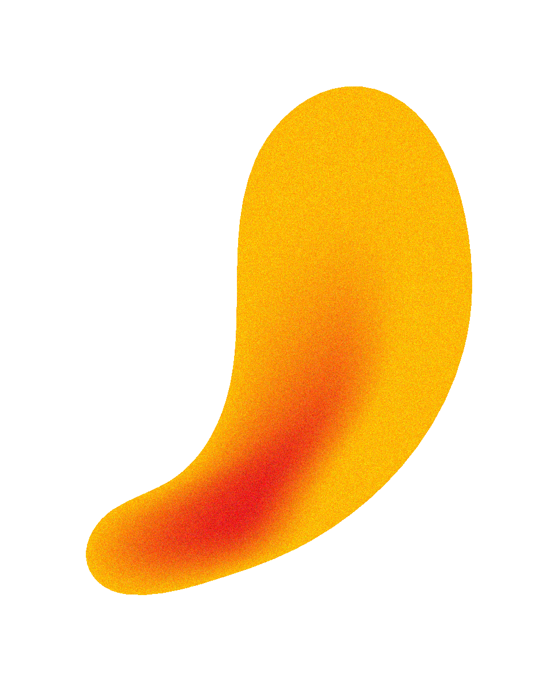
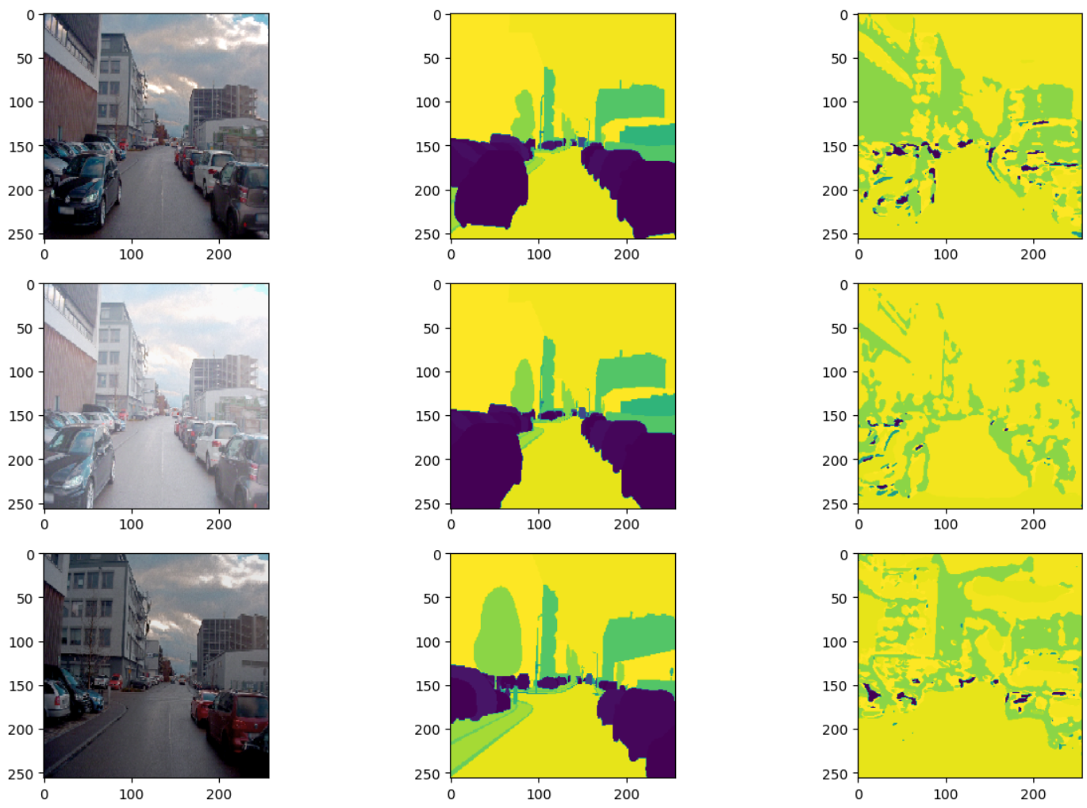
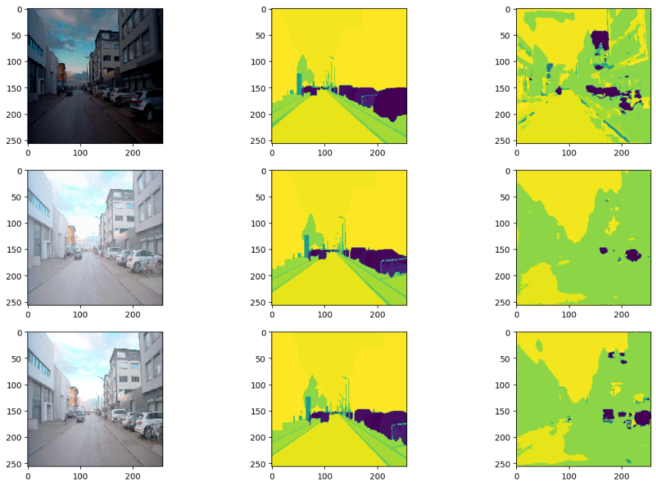
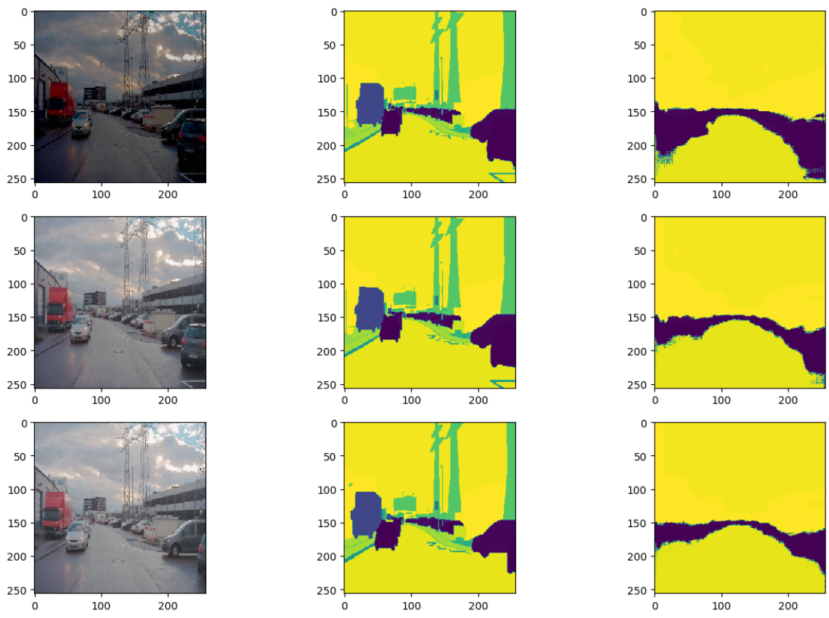
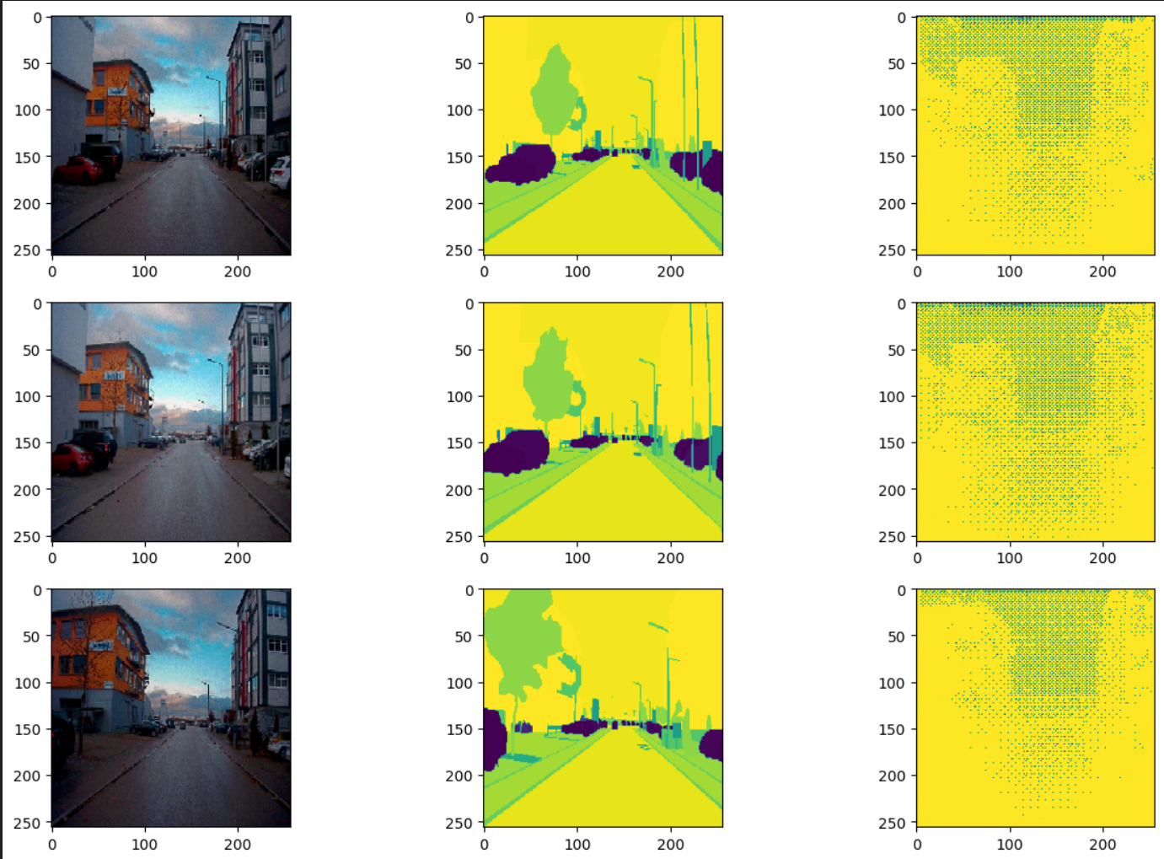
RISULTATI

Slide 5
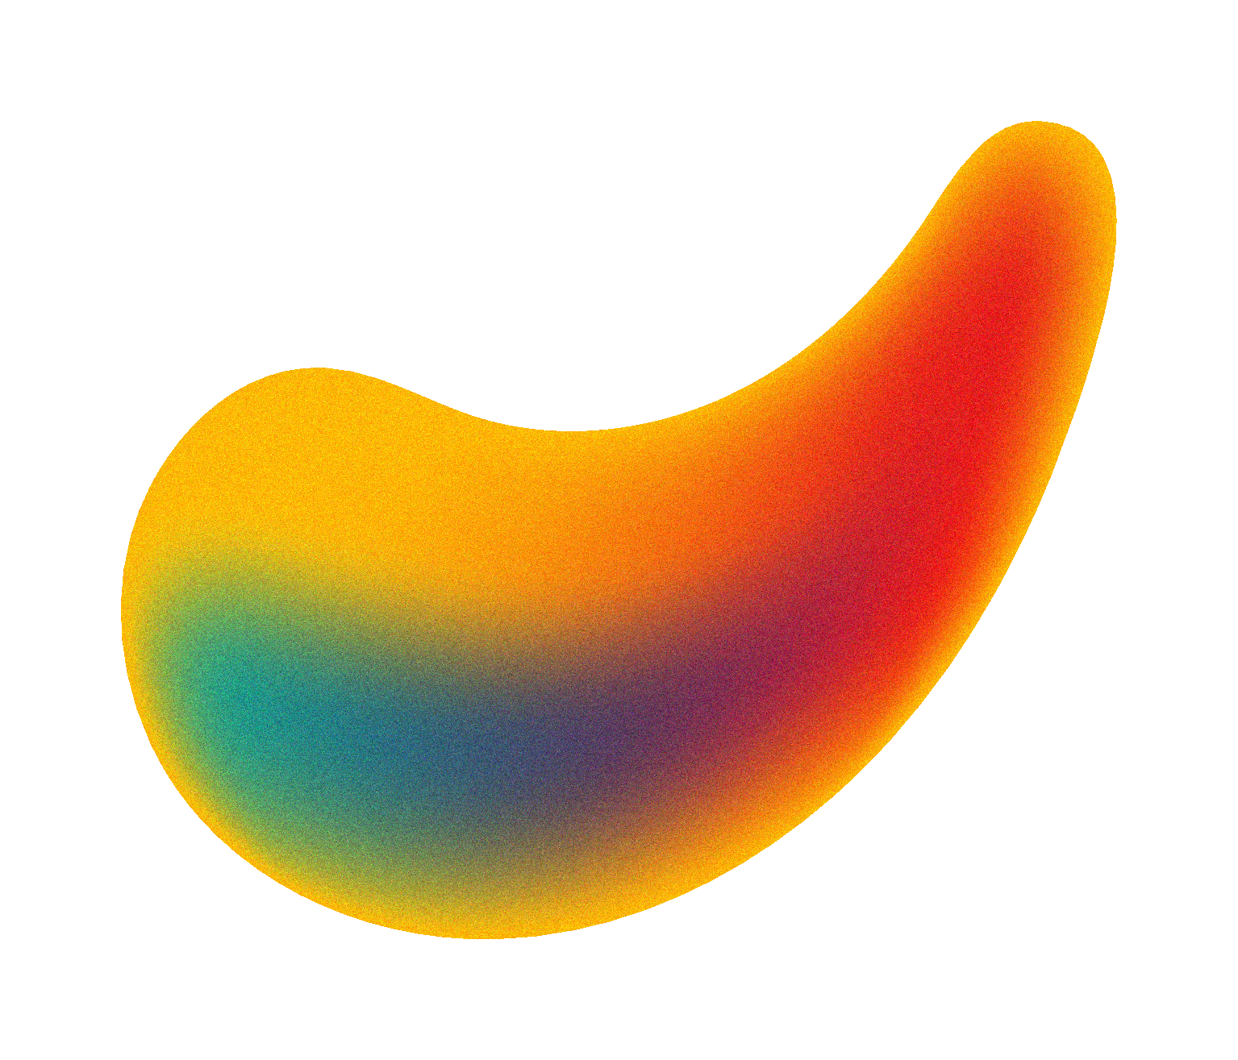
RISULTATI
FORMATIVI
Dataset from generator
Funzionamento dei filtri (ed il perchè le immagini sono quadrate)
Funzionamento Encoder -Decoder
Problema della custom loss
Unet
ResNet

Slide 6
CONCLUSIONI
RISULTATI BUONI
MA MIGLIORABILI

